Slide 1
ПОРТФОЛИО НА МАРИАНА МИНЧЕВА - УЧИТЕЛ

Slide 2
„Децата са като пеперуди, носени от вятъра. Някои могат да се издигнат по – високо от другите, но всички те летят по най – добрия начин, на който са способни. Защо да ги сравняваме една с друга? Всяка една е различна. Всяка една е специална. Всяка една е прекрасна.“ Мария Монтесори

Slide 3
СЪДЪРЖАНИЕ: 1. Представяне 2. Образование 3. Педагогически стаж 4. Педагогическа дейност 5. Лична и учителска философия 6. Професионална квалификация

Slide 4
1.ПРЕДСТАВЯНЕ Име: Мариана Цонкова Минчева Дата на раждане: 19.07.1989 г. Адрес: гр. Бургас, ж.к. Меден Рудник e-mail : tsoneva.mariana@abv.bg

Slide 5
2. ОБРАЗОВАНИЕ:
2009 – 2015
Университет Проф. д – р „Асен Златаров“ гр. Бургас
Социална педагогика
Бакалавър - DOC012_page-0001.jpg
2019 – 2021
Университет Проф. д – р „Асен Златаров“ гр. Бургас
Съвременни аспекти на образованието в детската градина и началното училище
Магистър - DOC013_page-0001.jpg

Slide 6
3. ПЕДАГОГИЧЕСКИ СТАЖ
От 2016 г. до този момент работя като педагог и детски учител
Настоящ работодател: ДГ „Пролетна дъга“, с. Маринка

Slide 7
4. ПЕДАГОГИЧЕСКА ДЕЙНОСТ
Планиране на учебния процес
Провеждане на обучение по всички образователни направления, включени в учебния план
Изграждане на нови знания, умения, отношения и ценности у децата
Диагностика, оценяване и отчитане на постиженията на децата
Опазване живота и здравето на децата
Активна комуникация с родителите

Slide 8
5. ЛИЧНА И УЧИТЕЛСКА ФИЛОСОФИЯ
„Когато отделяме достатъчно време за
това, което обичаме в живота си,
получаваме вдъхновение за всичко останало….“
Стела Даскалова

Slide 9
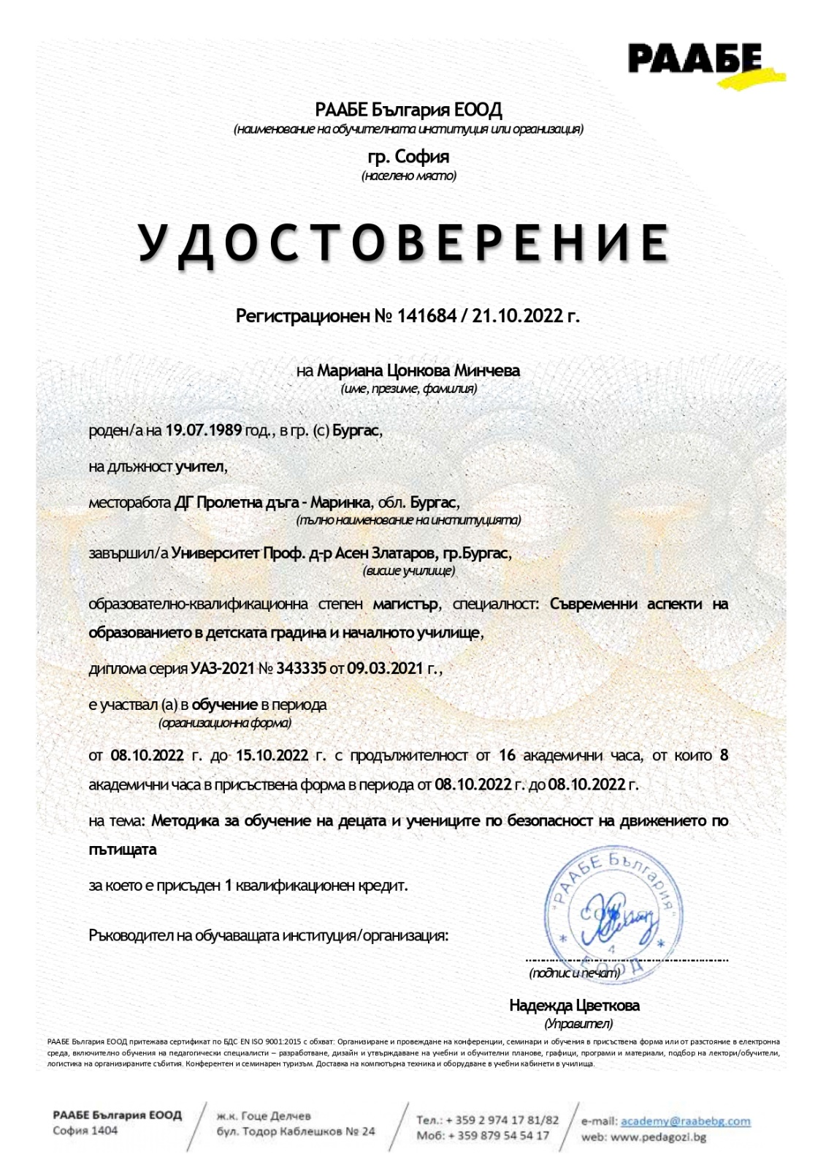
6. ПРОФЕСИОНАЛНА КВАЛИФИКАЦИЯ
Методика за обучението на децата и учениците по безопасност на движението по пътищата –

